Slide 1
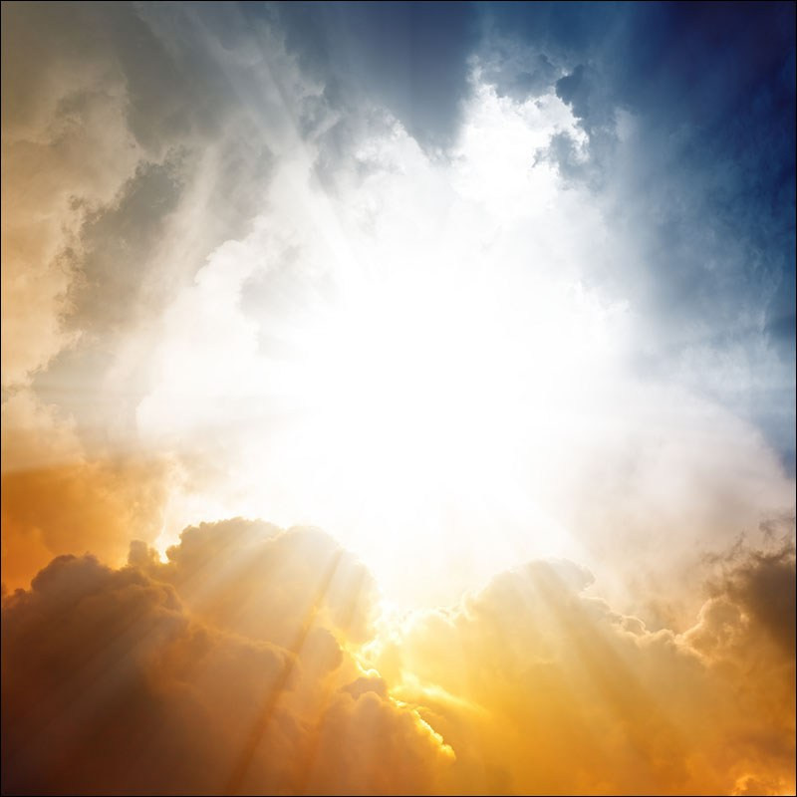
Kto je Boh a čo pre mňa znamená ?

Slide 2
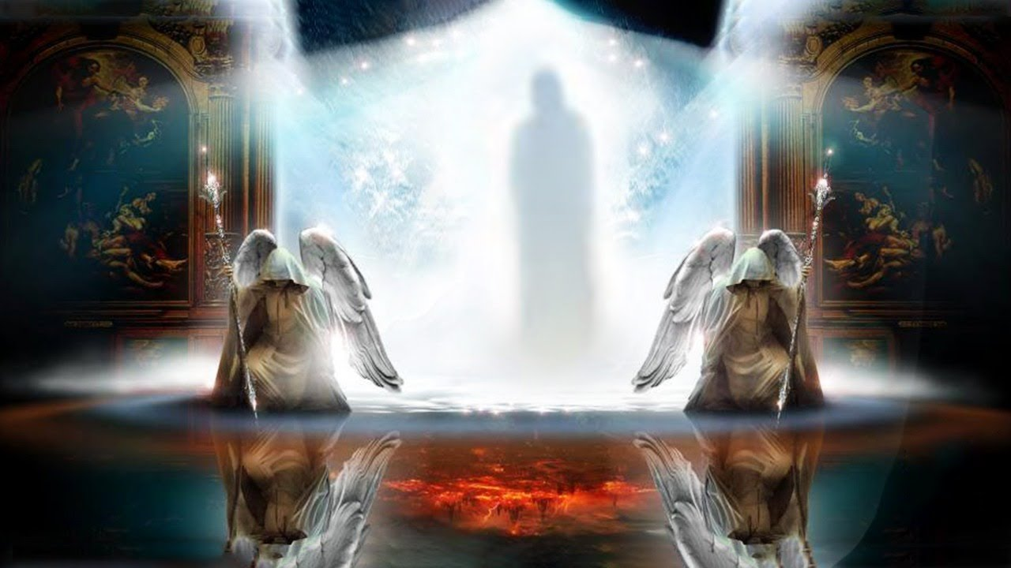
Notes:
Na minulom stretnutí sme hovorili o zmysluplnosti viery a o jej prítomnosti v našom každodennom živote. Dnes budeme hovoriť o Tom, v koho vlastne veríme, kto je ten, koho nazývame Boh a čo pre nás znamená:

Slide 3
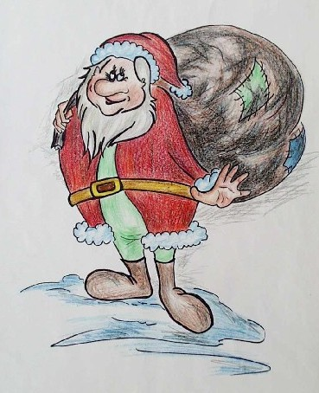
„Darčekovač milostný“
Notes:
Naše predstavy o Bohu dnes sú mnohokrát výsledkom predsudkov, skreslených predstáv alebo toho, ako nám Pána Boha predstavili iní. Ak si o Bohu počul iba na Vianoce, tak si ho možno predstavuješ ako nejakého „milunkého človiečika“, ktorý iba nosí darčeky pod stromček a plní priania pri sfúknutí sviečok, padajúcich hviezdach alebo nájdení štvorlístka.

Slide 4
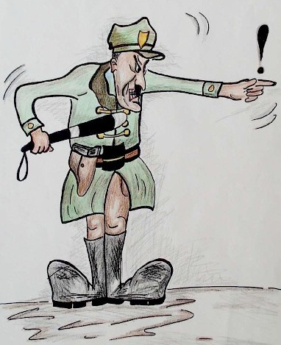
„Policajtník striehunsky“
Notes:
Naopak, ak si počul niekoho povedať: „Veď ty počkaj, Pán Boh ťa potrestá“, asi si ho predstavíš ako nejakého razantného policajta, ktorý dáva pozor len na tvoje prehrešky, aby sa ti mohol bez váhania pomstiť alebo na teba privodiť nejaký trest.

Slide 5
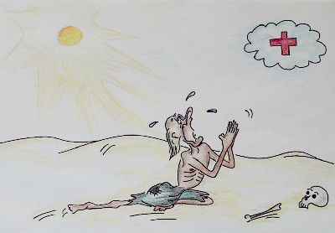
„Poslednopomocník nádejný“
Notes:
Možno sa zvykneš modliť len pred písomkou, nejakou skúškou v chorobe alebo len vtedy, keď sa k tebe blíži pohroma, pretože vnímaš Boha ako „poslednú pomoc“, keď už zlyhalo všetko ostatné.

Slide 6
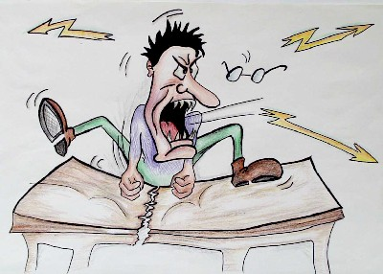
„Vrieskač hurónsky...“
Notes:
Alebo je Boh pre teba niekto veľmi autoritársky, kto nemá na teba čas a radšej ti ani nenapadne zaťažovať ho nejakou svojou potrebou, aby neznervóznel a nezačal okolo teba hádzať bleskami.

Slide 7
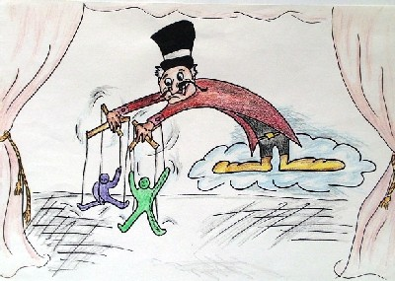
„Osudovník životný“
Notes:
Možno si ho predstavuješ ako nejakého boha fatalistov, ktorý všetko riadi, všetko určil dopredu a nemáš žiadnu šancu vyhnúť sa tomu, čo predpovedá svojimi hviezdami. Osudu, ktorý ti pripravil, skrátka, neunikneš.

Slide 8
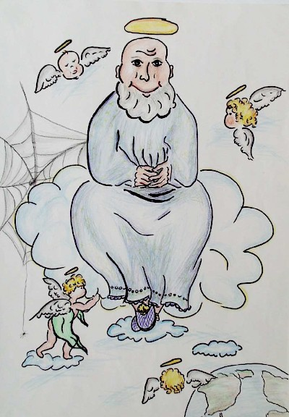
„Ďeduškovník sediaci“
Notes:
A možno je pre teba Boh iba deduškom sediacim na obláčiku, ktorého nezaujímaš, a ani to, čo sa deje tu na zemi.
Ako to teda je? V akého b(B)oha veríš? Poďme si priblížiť to, ako si ľudia predstavovali božstvá v minulosti, ako sa vyvíjali ich myšlienky a predstavy o tom, čo je za hranicami tohto sveta. Popritom sa pozrieme sa aj na jeden príbeh, ktorý akosi vyniká medzi všetkými ostatnými:

Slide 9
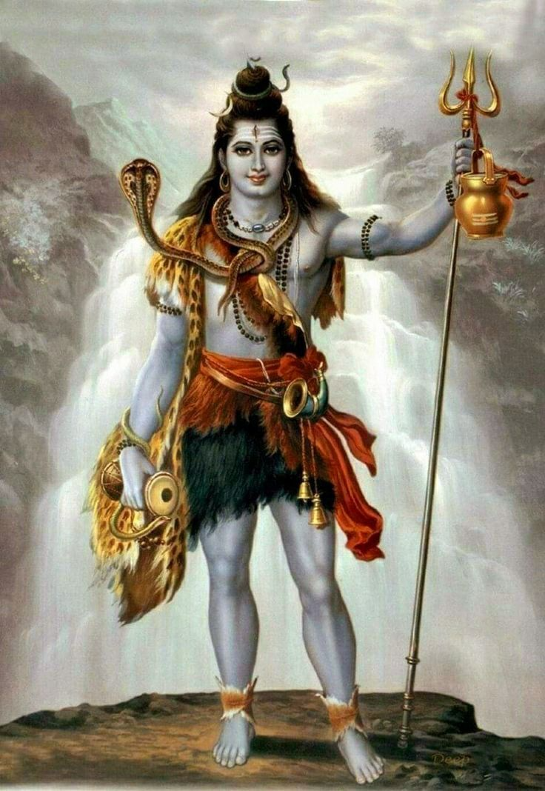
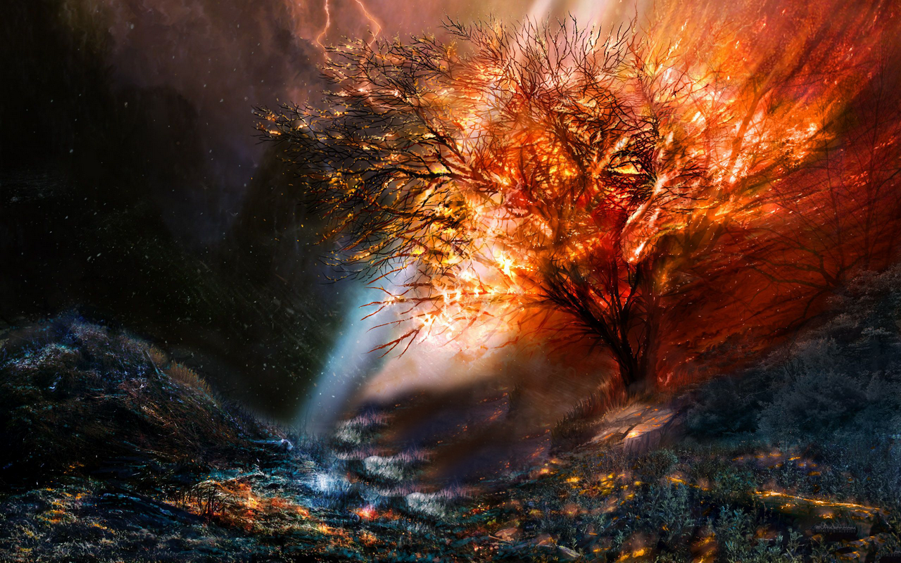
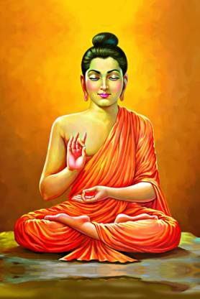
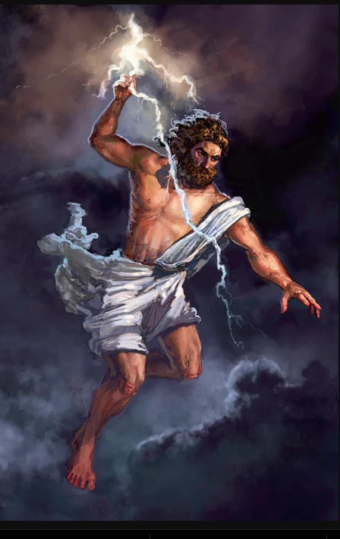
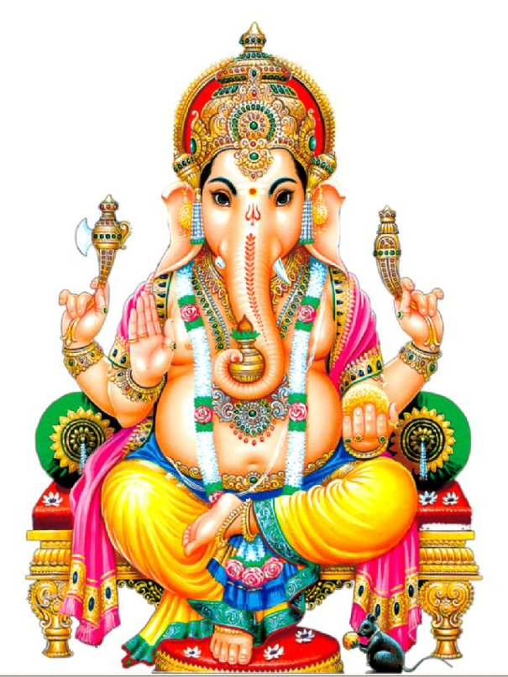
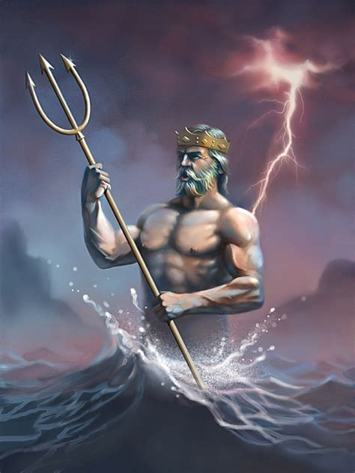
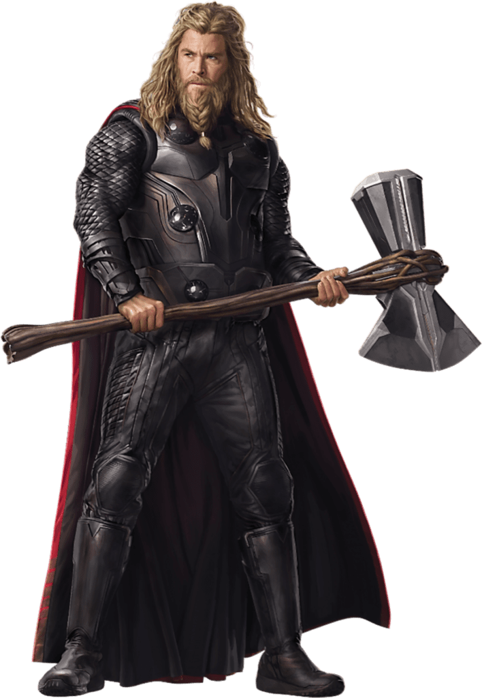
Notes:
Kto je Boh, aký je a čo odo mňa chce? Tieto otázky si ľudia kládli od nepamäti. Predstavy ľudí a národov o božstvách sa, samozrejme, líšili. Každý národ mal vlastných bohov a vlastný kult. Jedno je však isté: Odpoveď na otázku kto je Boh a čo odo mňa chce, bola pre ľudí dôležitejšia než všetko ostatné. Už praveké nálezy ukazujú, že človek od svojho počiatku prinášal obety rôznym božstvám a veril v život po smrti. V staroveku môžeme vidieť dômyselne prepracované formy polyteizmu – ľudia verili v mnohých bohov, pričom táto viera bola prítomná v každom známom národe (hinduizmus, perzské, grécke i rímske náboženstvo mali bohov pomenovaných a charakterizovaných, mali prepracované kultové rituály a prinášanie obiet). Viera v bohov bola úplnou samozrejmosťou doby a prakticky neexistoval žiaden národ, ktorý by neuctieval nejaké božstvá, ktorý by bol ateistický. Viera v bohov bola pre ľudí tej doby prirodzenejšia než všetko ostatné (prekliknúť slajd na horiaci ker). 1300 rokov pred Kristom sa však udialo niečo absolútne neslýchané. Pastierovi oviec sa pod Sinajom v horiacom kre zjavuje Niekto, kto sa nazýva jediným a výlučným Bohom - YHWH (JA SOM KTORÝ SOM).
Jediný Boh?
Do tohto času žiaden národ nič také nepočul a pre mnohé národy bola takáto predstava na smiech. Jeden Boh bol akoby žiaden boh pre národy, ktoré boli božstvami preplnené.
Zjavením Boha pod vrchom Sinaj sa začína nový Príbehv dejinách sveta a ľudstva – viera v jediného Boha – niečo, čo svet dovtedy nepoznal.

Slide 10
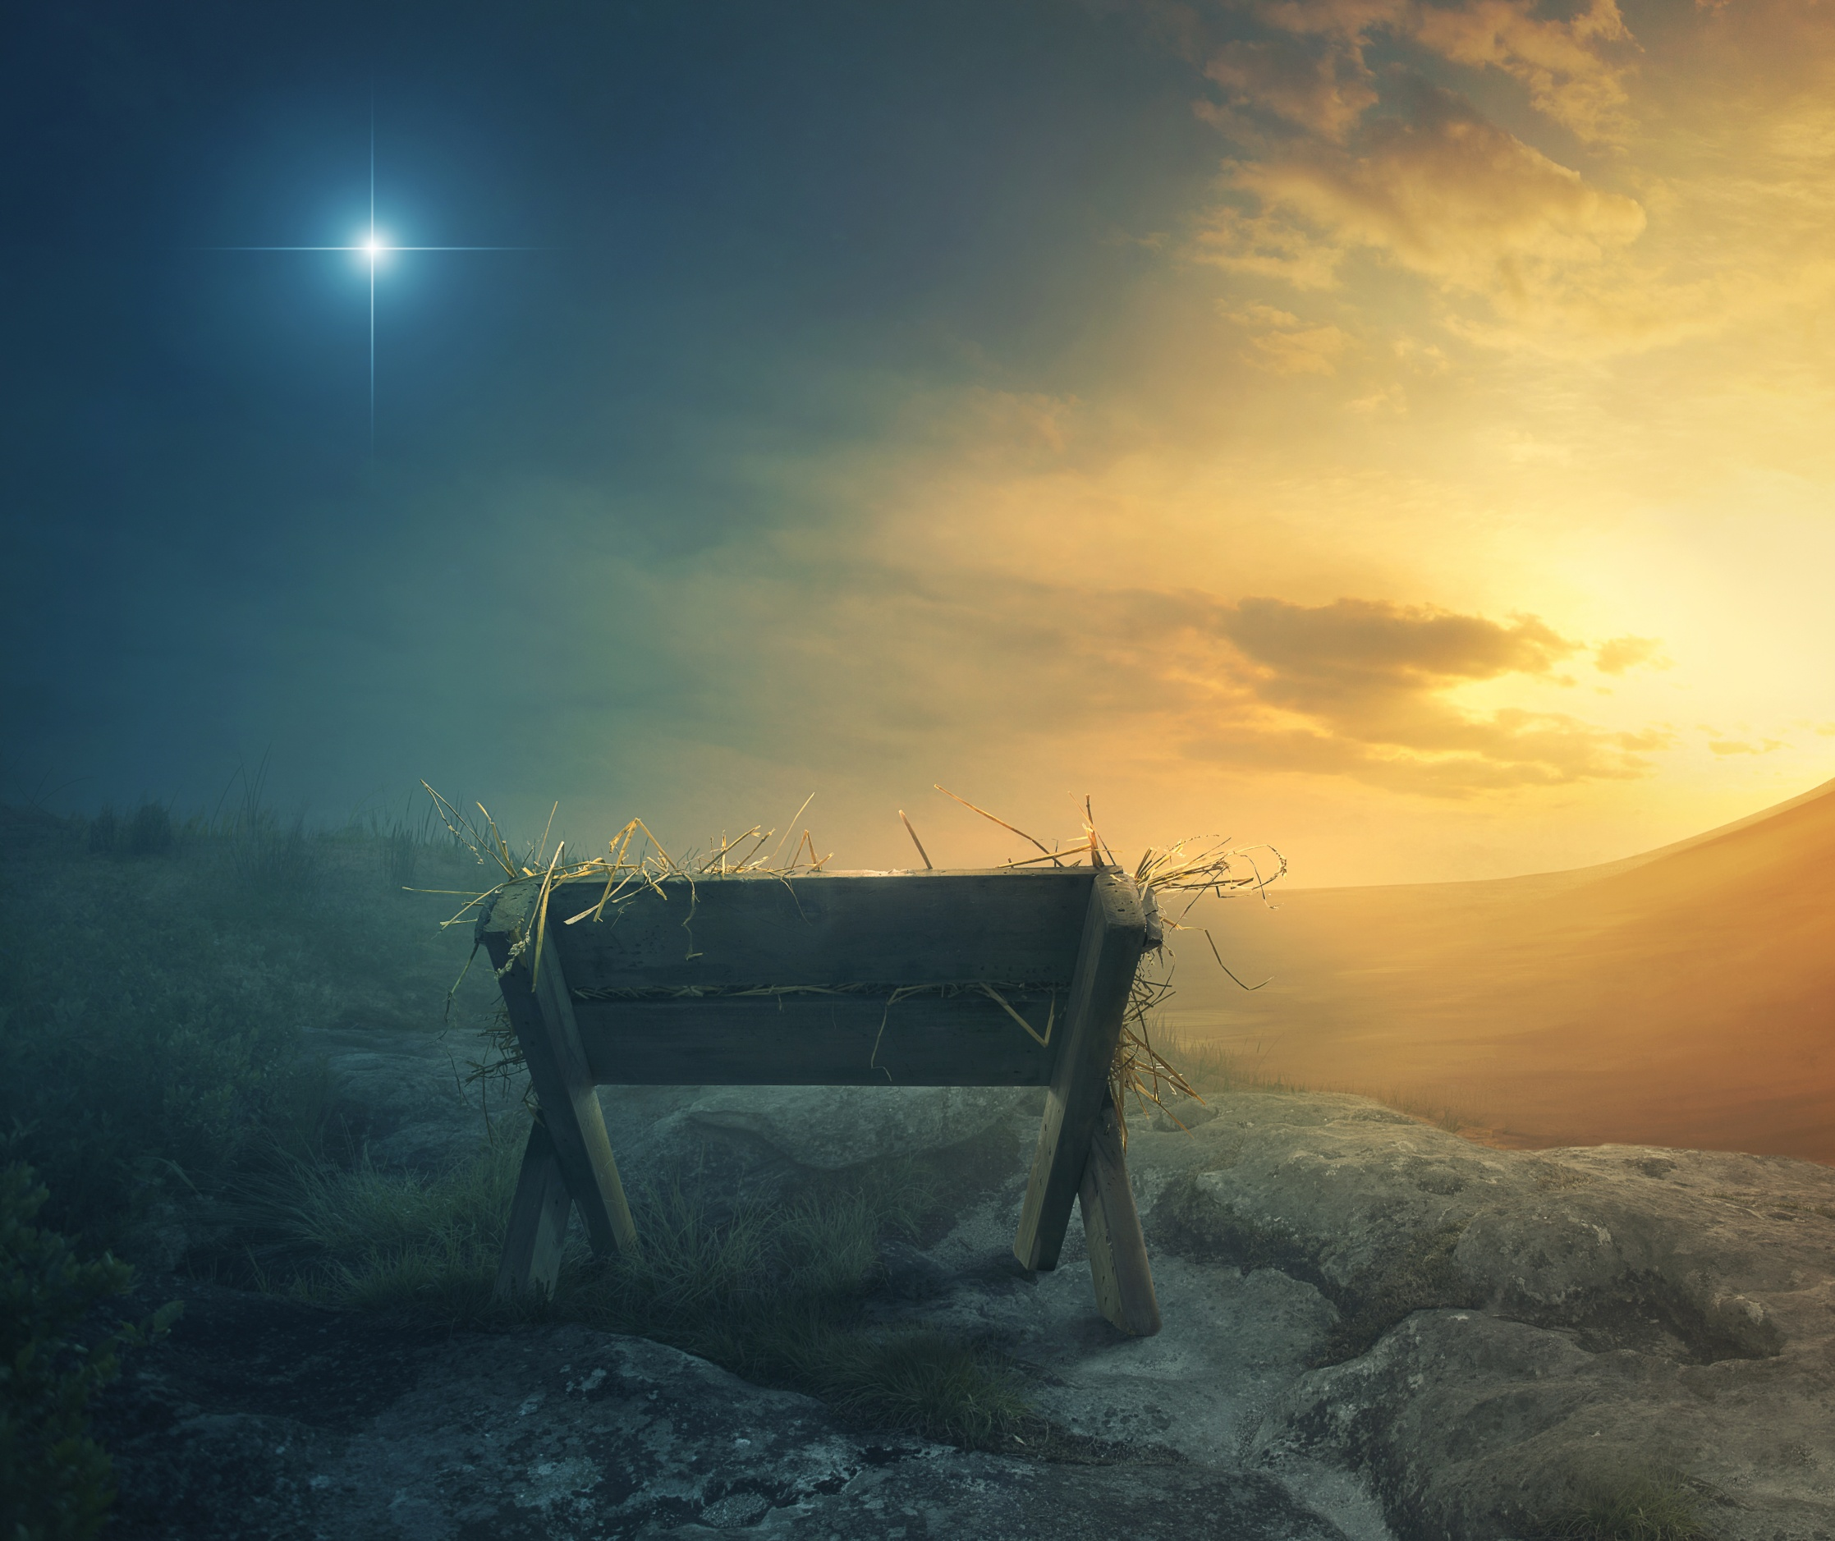
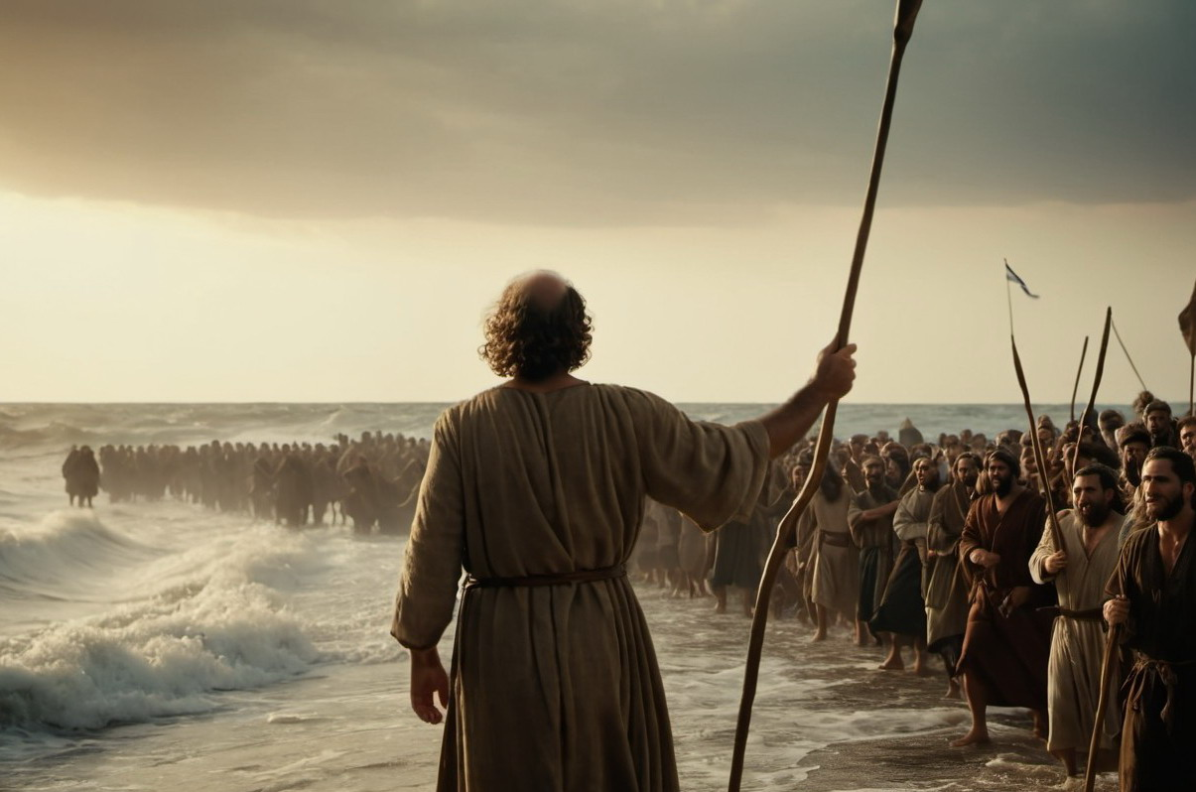
Zdá sa však, že v našom živote využívame viac vieru ako istoty...
Notes:
„Sinajský“ Boh posiela Mojžiša, aby zachránil jeho ľud z egyptského otroctva a vyviedol ho do novej krajiny – zasľúbenej zeme. Je to úžasný príbeh lásky, zrady, bojov a dobrodružstiev. Nakoniec trvalo viac než 40 rokov, kým Izrael prišiel do tejto zeme a usadil sa v nej. Postupne sa z tohto národa – Izraela – stáva kráľovstvo, z kráľovského rodu dynastia a z nej vzídu význační hrdinovia i neverní zbabelci. Dôležité však je, že tento Boh nemlčí, je stále so svojím ľudom. Sprevádza ich, ochraňuje, vyslobodzuje, napomína, stará sa a...ohlasuje príchod Mesiáša, svojho vyvoleného muža, ktorý jedného dňa príde a zachráni Izrael z každej biedy a útlaku. Proroci jeho príchod ohlasujú čoraz intenzívnejšie, napätie sa stupňuje. Ľudia sú čoraz viac napätí, množia sa očakávania, predstavy a niektorí sa vydajú žiť na púšť, aby tam Mesiášovi pripravili cestu a aby boli prví, ktorí ho privítajú - prekliknúť na obrázok jasieľ.
Znova sa však stane niečo veľkolepé - ľud žil v mimoriadnom očakávaní (Lk 3, 15) a všetko od politických udalostí až po hviezdy naznačovalo, že je tu ten čas, keď má prísť, keď ho všetci budú môcť spoznať. Avšak až na zopár pastierov a mudrcov z východu si takmer nik nevšimol, že Mesiáš naozaj prišiel. Nie však ako bojovník, nie ako vládca či politik. „Prišiel do svojho vlastného a vlastní ho neprijali“ (Jn 1, 11). Prichádza na tento svet ako malé dieťa, z ktorého sa onedlho stáva utečenec pred krutým zástupcom jeho vlastnej ríše. Nik však nečakal, že tento Mesiáš nebude človek, ale sám Boh, Boží Syn. Práve to bolo najväčšou prekážkou, aby ho ľudia prijali vtedy a rovnako aj dnes najväčšou prekážkou, aby tomu uverili ľudia. Tento príbeh nemá obdobu v žiadnom inom náboženstve a sám inšpiroval mnohé rozprávkové príbehy o tom, ako sa z kráľa stal žobrák, len aby si získal lásku svojej milovanej (napr. naša rozprávka Kráľ drozdia brada).

Slide 11
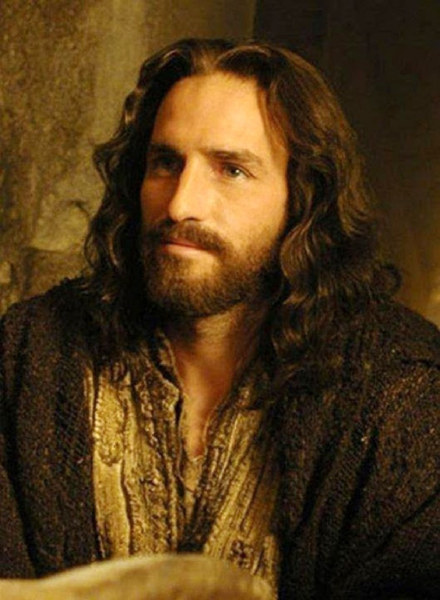
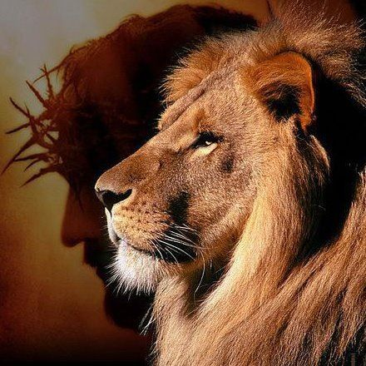
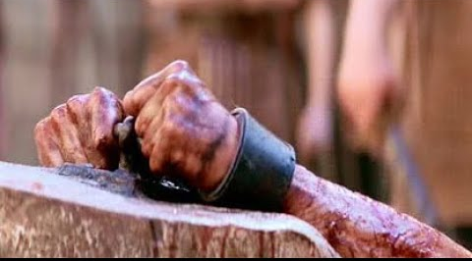
Kto bol tento Mesiáš?
Čo všetko o ňom vieme?
Notes:
Kto bol tento Mesiáš? Čo všetko o ňom vieme?
Volali ho Ježiš z Nazareta. Jeho otec, Jozef (ako si o ňom ľudia mysleli) bol tesárom. Ježiš vyrástol v malom meste Nazaret na severe Izraela.
Keď mal asi tridsať rokov vydal sa na cestu. Začal ľudí vyzývať k pokániu. Hovoril, že prišlo Božie kráľovstvo, že je na dosah ruky. Niektorí boli zmätení, niektorí ho považovali iba za ďalšieho potulného kazateľa. Ale Ježiš bol iný. Uzdravoval ľudí z nevyliečiteľných chorôb (napr. ochrnutie, slepota od narodenia, vyschnutá ruka, malomocenstvo,...), oslobodzoval z démonického posadnutia (napr. muž z Gadarského kraja, Mária Magdaléna,...), rozmnožil chleby a ryby pre niekoľkotisícový zástup ľudí, porušoval spoločenské konvencie, keď prijímal hriešnikov (v tom čase boli považovaní za odpadlíkov, úplnú spodinu spoločnosti), ba ľútosť z hriechov povýšil nad spravodlivosť „spravodlivých“. Vzkriesil človeka, ktorý bol už 4 dni mŕtvy, vyviedol ho z hrobu živého, hoci ostatní si mysleli, že sa jeho telo už rozkladá.
Boli to úžasné skutky a ľudia boli ohromení. Všetko bolo fajn a zdalo sa, že z neho urobia svojho kráľa. Ale iba do momentu, kým nehovoril o Bohu ako o Otcovi a neodpúšťal ľuďom hriechy. Toto bolo priveľké sústo, pretože jediný, kto mal moc odpúšťať, bol Boh a nik iný.
Mnohí ľudia nepochopili neprijali Ježiša, ako Božieho Syna. Napokon ho uväznili, opľuli, zbičovali, pribili na kríž a zabili. Ježiš zjavne nenaplnil ich očakávania o mesiášovi.

Slide 12
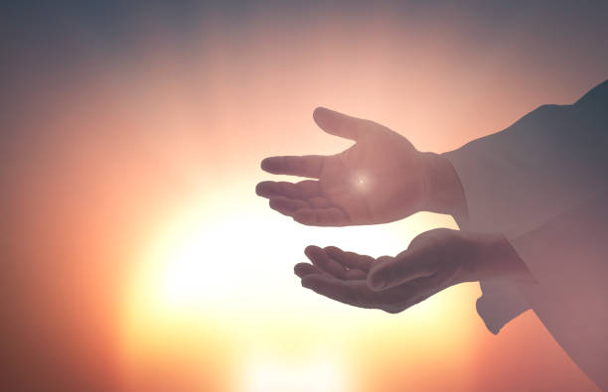
Boh je ten, kto...
Notes:
Tu však tento príbeh nekončí. Ježiš urobil niečo, čo nik pred ním a nik po ňom. Na tretí deň vstal zmŕtvych. Zjavil sa svojim učeníkom a zveril im veľmi dôležité poslanie. Mali sa rozísť do celého sveta a povedať ľuďom, „že Boh tak miloval svet, že poslal svojho Jednorodeného Syna, aby nezahynul nik kto v neho verí, ale aby mal večný život“ (Jn 3, 16). A to je to je aj odpoveď na našu dnešnú otázku – Kto je Boh a čo pre mňa znamená –
Boh je ten, kto sa stal jedným z nás, človekom, aby si prešiel všetkým, čím ty a aby ti ako tvoj brat, ukázal, ako máš žiť.
Boh je ten, kto dal svoj život za teba ako výkupné za tvoje hriechy.
Boh je ten, kto sa nechal ukrižovať a zomrel najpotupnejšou smrťou, aby ti ukázal, ako veľmi ťa miluje.
Boh je ten, kto vstal zmŕtvych, aby si aj ty raz mohol žiť večne spolu s ním.
Čo to teda pre teba teda znamená?– diskusia
- video – Niečo viac, než len... https://www.youtube.com/watch?v=qUwOqf1p8aw
Boh sa rozhodol pre teba. To znamená, že aj ty sa musíš rozhodnúť. Ako to raz povedal cambridgeský profesor, autor Narnie, C. S. Lewis:
"Pokúšam sa teraz zastaviť každého, kto by chcel povedať naozaj veľkú hlúposť,
ktorú o Ježišovi ľudia často hovoria: ,Som ochotný akceptovať Ježiša ako veľkého
učiteľa morálky, ale neprijímam jeho nároky na to, že je Bohom.' To je jediná vec,
ktorú nesmieme povedať. Muž, ktorý by bol obyčajným človekom a povedal by také
veci ako Ježiš, by nebol veľký učiteľ morálky. Buď by to bol blúznivec, ...alebo
blázon z pekla. Musíte sa rozhodnúť sami. Tento muž buď bol a je Syn Boží,
alebo šialenec, či niečo horšie. Môžete s Ním skoncovať ako s bláznom,
môžete Ním pohŕdať alebo Mu môžete padnúť k
nohám a nazvať Ho Pánom a Bohom. Len nezostávajte pri žiadnom
blahosklonnom nezmysle o tom, že to bol iba veľký učiteľ ľudí. Túto možnosť nám otvorenú neponechal. Nebol to Jeho zámer.“ Rozhodnutie je na tebe. Buď prijmeš Boha s Jeho láskou alebo ho odmietneš. Nič medzi tým.

Slide 13
Otázky na reflexiu (do skupiniek):
Ktorá z falošných predstáv Boha je podľa teba u ľudí najviac rozšírená?
Prečo bola kedysi pre ľudí viera v mnohých bohov prirodzená a dnes mnohí neveria ani v jedného Jediného?
Je kresťanstvo v niečom iné ako ostatné náboženstvá? V čom sa odlišuje Ježiš od ostatných bohov?
V čom je podľa teba zaujímavý príbeh Mesiáša – Ježiša Krista?
V čo najčastejšie verí dnešní mladý človek?

